Slide 1
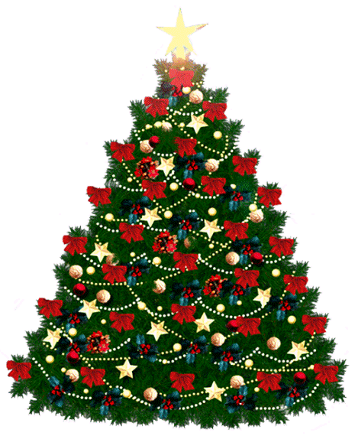
Новогодняя красавица

Slide 2
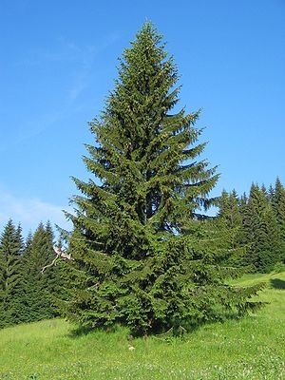
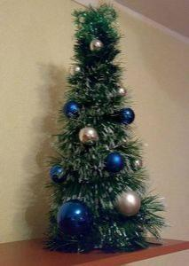
Почему всё чаще в домах появляется искусственная ёлка?

Slide 3
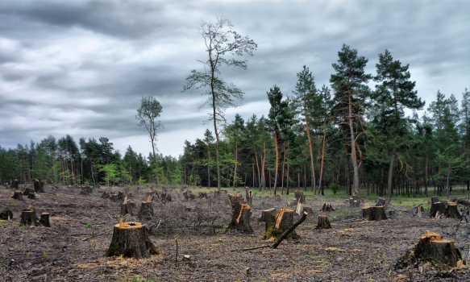
К Новому году в России вырубают около полумиллиона ёлок. Что останется от наших лесов?

Slide 4
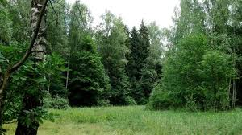
Во многих странах в период Новогодних и Рождественских праздников запрещено ходить в лес. За нарушение этого запрета назначаются большие штрафы. Такие меры спасут многие леса.

Slide 5
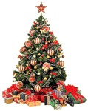
Очень удобно и экономно использовать к празднику искусственную ель. К тому же они помогут сохранить нашу планету зелёной и красивой.

Slide 6
Плюсы искусственной ёлки
1. Можно использовать несколько лет.
2. Можно сделать на заказ любого размера.
3. Не осыпается.
4. Вы заботитесь о природе.

Slide 7
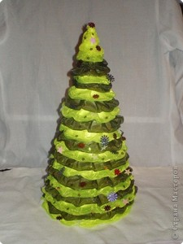
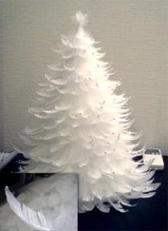
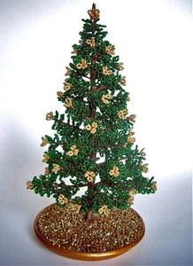
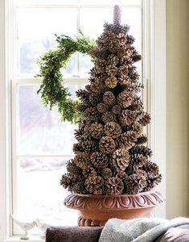
А можно сделать свою ёлку!

Slide 8
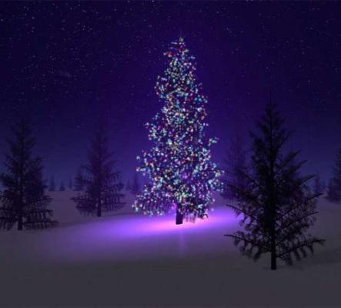
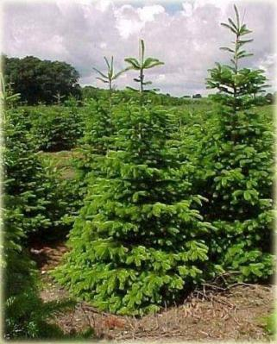
Ёлки разные важны, ёлки всякие нужны!

Slide 9
Материалы
http://www.3-porosenka.ru/off-line/catalogue/3298/s-14337.jpg
http://www.rosfoto.ru/photos/big/0079000/079513_337.jpg
http://zverushka.org.ua/images/Trixie/Dog_Trixie_31101.jpg
http://foto-sobaki.narod.ru/images/foto-sobaki.narod.ru3311.jpg
http://www.ecosystema.ru/08nature/amf/33.jpg
http://kakadu.509.com1.ru:8018/WWW/fotogal/clip/baboch/2.jpg ,
http://kakadu.509.com1.ru:8018/WWW/fotogal/clip/baboch/5.jpg
http://0lik.ru/uploads/posts/2007-12/1198423906_0lik.ru_prew.jpg
http://planetarium-kharkov.org/files/pictures/05_moon_meteorit_alh-81005.jpg
http://www.gifpark.ru/COSM.
http://www.doraokna.ru/img/3.jpg
http://www.elephant.ru/images/toys/200/26358.jpg
http://p-userpic.livejournal.com/81599993/12677046
http://www.moyaradost.ru/uploads/posts/1206553355_trjam.jpg
http://spb.hh.ru/file/718217.gif
http://www.bashedu.ru/konkurs/kochergina/rus/klever.jpg

